Slide 1
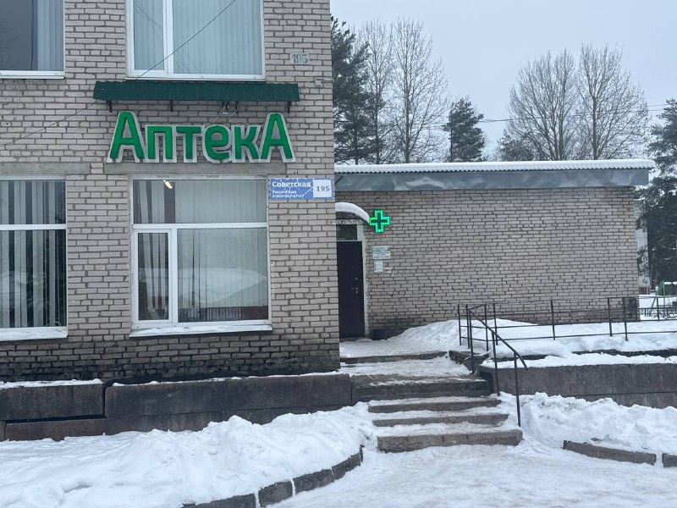
Имущественная поддержка оказывается в виде передачи во владение и (или) в пользование муниципального имущества, на возмездной основе, на льготных условиях, в том числе: зданий, строений, сооружений, земельных участков, движимого имущества
Пример предоставления имущественной поддержки общество с ограниченной ответственностью «Юрал»
(сокращенное наименование ООО «Юрал»)
Субъекту предоставлена имущественная поддержка, договор аренды заключен 14.02.2023 года без проведения публичных процедур.
Адрес помещения:
Ленинградская область, село Паша, ул. Советская, д. 195, общая площадь помещений составляет 33,3 кв.м.

Slide 2
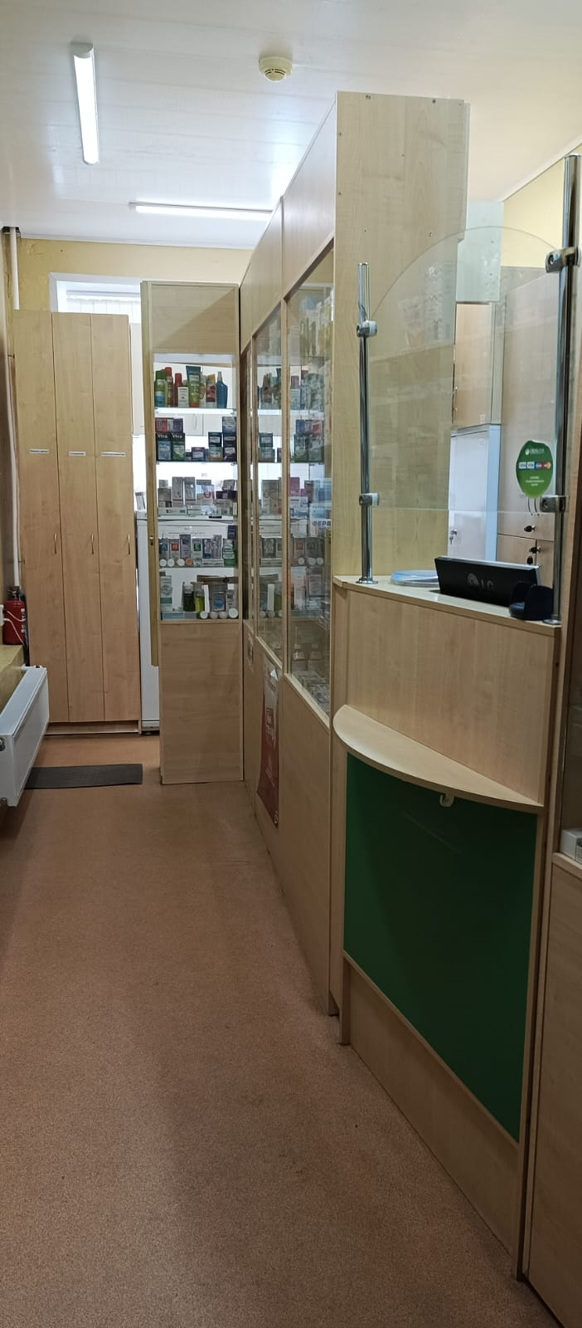
Имущественная поддержка оказывается в виде передачи во владение и (или) в пользование муниципального имущества, на возмездной основе, на льготных условиях, в том числе: зданий, строений, сооружений, земельных участков, движимого имущества
Помещения используются для оказания социально-значимых услуг населению.
Арендатору предоставлена льгота по арендной плате в размере 90% на 1 год аренды

